Slide 1
UNIVERSIDAD NACIONAL DE CHIMBORAZO
FACULTAD DE INGENIERÍA
TRÁNSITO Y TRANSPORTES
SISTEMAS Y MODOS DE TRANSPORTE
Ing. Angel Paredes García Msc.

Slide 2
Sistemas y modos de transporte:
La mayoría de las actividades globales de transporte se llevan a cabo en cinco grandes sistemas: carretero, ferroviario, aéreo, acuático y de flujos continuos. Cada uno de ellos se divide en dos o más modos específicos, y se evalúan en términos de los siguientes atributos:
Ubicación: Grado de accesibilidad al sistema, facilidad de rutas directas entre puntos extremos y facilidad para acomodar un tránsito variado.
Movilidad: Cantidad de tránsito que puede acomodar el sistema (capacidad) y la rapidez con la que éste se puede transportar.
Eficiencia: Relación entre los costos totales (directos más indirectos) del transporte y su productividad.

Slide 4
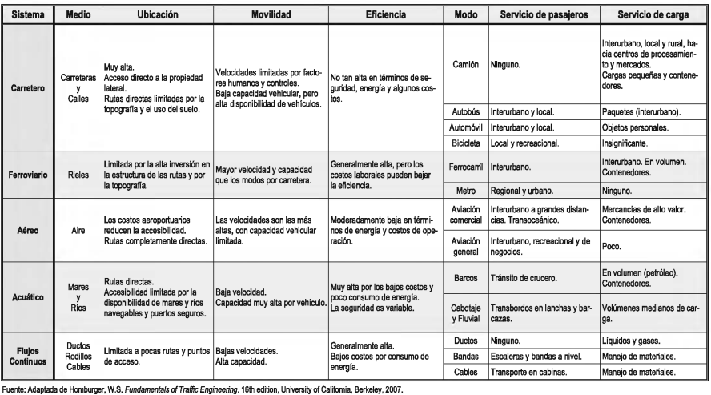

Slide 5
Alcances de la ingeniería de tránsito
Definido de esta manera el marco de referencia de la Ingeniería de Tránsito, en esta importante rama se analiza en forma pormenorizada lo siguiente:
Características del tránsito: Se analizan los diversos factores y las limitaciones de los vehículos y los usuarios como elementos de la corriente de tránsito. Se investigan la velocidad, el volumen y la densidad; el origen y destino del movimiento; la capacidad de las calles y carreteras; el funcionamiento de pasos a desnivel, terminales, intersecciones canalizadas; se analizan los accidentes, etc.
Así se pone en evidencia la influencia de la capacidad y las limitaciones del usuario en el tránsito; se estudia al usuario particularmente desde el punto de vista psíquico-físico, indicándose la rapidez de las reacciones para frenar, para acelerar, para maniobrar, su resistencia al cansancio, etc., empleando en todo esto, métodos modernos e instrumentos psicotécnicos, así como la metodología estadística.

Slide 6
2. Reglamentación del tránsito: La técnica debe establecer las bases para los reglamentos del tránsito; debe señalar sus objeciones, legitimidad y eficacia, así como sanciones y procedimientos para modificarlos y mejorarlos.
Así, por ejemplo, deben ser estudiadas las reglas en materia de licencias; responsabilidad de los conductores; peso y dimensiones de los vehículos; accesorios obligatorios y equipo de iluminación, acústicos y de señalamiento; revista periódica; comportamiento en la circulación, etc.
Igual atención se da a otros aspectos, tales como: prioridad del paso; tránsito en un sentido; zonificación de la velocidad; limitaciones en el tiempo de estacionamiento; control policiaco en las intersecciones; procedimiento legal y sanciones relacionadas con accidentes; peatones y transporte público.

Slide 7
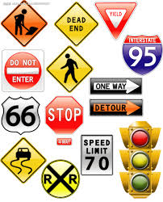
3. Señalamiento y dispositivos de control: Este aspecto tiene por objeto determinar los proyectos, construcción, conservación y uso de las señales, iluminación, dispositivos de control, etc. Los estudios deben complementarse con investigaciones de laboratorio.
Aunque el técnico en tránsito no es responsable de la fabricación de estas señales y semáforos, a él incumbe señalar su alcance, promover su empleo y juzgar su eficiencia.

Slide 8
4. Planificación vial: Es indispensable, en la Ingeniería de Tránsito, realizar investigaciones y analizar los diferentes métodos, para planificar la vialidad en un país, en una municipalidad o en una pequeña área, para poder adaptar el desarrollo de las calles y carreteras a las necesidades del tránsito.
Parte de esta investigación está exclusivamente a la planificación de la vialidad urbana, que permite conocer los problemas que se presentan al analizar el crecimiento demográfico, las tendencias al aumento en el número de vehículos y la demanda de movimiento de una zona a otra.
Es reconocido que el tránsito es uno de los factores más importantes en el crecimiento y transformación de un centro urbano y de una región, y es por esto que el punto de vista del Ingeniero de Tránsito debe ser considerado en toda programación urbanística y en toda planificación de política económica.
El técnico a su vez debe acostumbrarse a tener en cuenta en sus trabajos las distintas exigencias de la colectividad, de la higiene, seguridad, actividades comerciales e industriales, etc.

Slide 9
5. Administración: Es necesario examinar las relaciones entre las distintas dependencias públicas que tienen competencia en materia vial y su actividad administrativa al respecto. Deben considerarse los distintos aspectos tales como: económico, político, fiscal, de relaciones públicas, de sanciones, etc.
A su vez, la Ingeniería de Tránsito del futuro, deberá ir muy de la mano con temas tales como: 1) los sistemas intermodales, donde el transporte masivo juega un papel importante; 2) el progreso en los sistemas de transporte inteligentes, a través del uso de las comunicaciones satelitales y la tecnología de las computadoras; 3) la preservación de la función y jerarquía del sistema vial, mediante el diseño o rediseño de buenas prácticas, que permitan el acceso a la tierra; 4) el manejo de la congestión, debido a que la expansión potencial para nuevas vialidades es muy limitada y a menudo no factible; 5) el aseguramiento de la movilidad; y 6) el impacto ambiental, relacionado con el ruido, la calidad del aire, humedales, zonas históricas, alamedas, fuentes naturales, especies animales y vegetales, energía, impactos sociales e impactos económicos.

Slide 10
Finalmente, debe hacerse énfasis en lo siguiente: el Ingeniero de Tránsito debe estar capacitado para encontrar la mejor solución al menor costo posible.
Naturalmente, puede pensarse en infinidad de soluciones por demás costosas, pero el técnico preparado en la materia además de estar capacitado para encontrar esta mejor solución debe desarrollar eficientemente acciones a largo plazo, que tiendan a mejorar las condiciones del tránsito sin poner restricciones innecesarias al mismo.

Slide 12
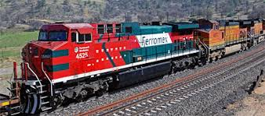
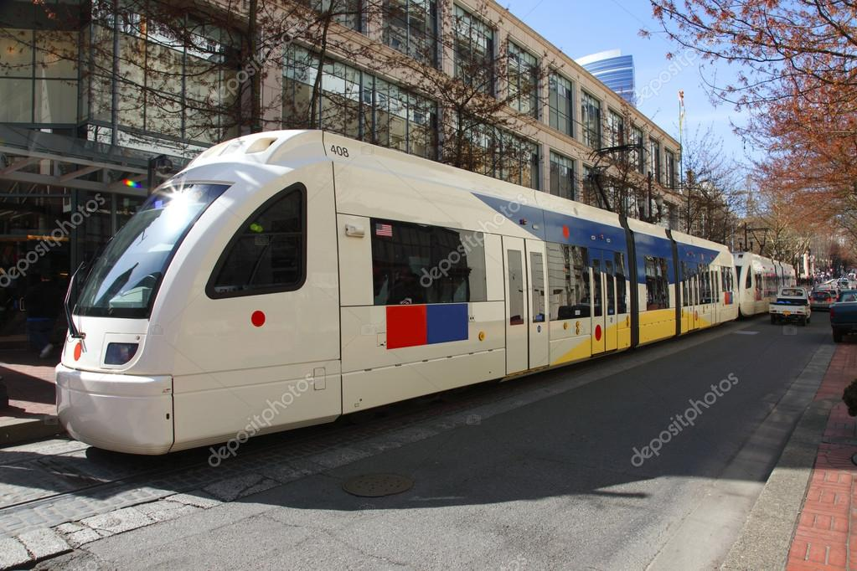

Slide 13
